Slide 1


Slide 2











Onze thema’s
Wonen
Gebieds- programma
Werken (economie)
Regionale samenwerkingsagenda
Energie en duurzaamheid
’Samen op Kop’
Recreatie en toerisme
Agri- business
Arbeidsmarkt en onderwijs
Ruimtelijke adaptatie
Mobiliteit en bereikbaarheid

Slide 3
Voldoende duurzame woningen voor jong en oud.
Onze ambities
Integrale aandacht voor de verschillende gebieden en opgaven.
Wonen
Goed ondernemersklimaat door ruimte voor vestiging, innovatie en aantrekken van werknemers.
Gebieds- programma
Werken (economie)
Transitie naar duurzame, betrouwbare en voldoende beschikbare energie.
Regionale samenwerkingsagenda
Aantrekkelijke regio waar het voor inwoners en toeristen goed beleven en recreëren is.
Energie en duurzaamheid
’Samen op Kop’
Recreatie en toerisme
Versterken, vernieuwen en verduurzamen van de agrarische sector.
Behouden en aantrekken van jeugd en werknemers door aansluiting onderwijs en werkgelegenheid.
Agri- business
Arbeidsmarkt en onderwijs
Onze regio toekomstbestendig inrichten met aandacht voor een veranderend klimaat.
Mobiliteit en een goede bereikbaarheid.
Ruimtelijke adaptatie
Mobiliteit en bereikbaarheid

Slide 4
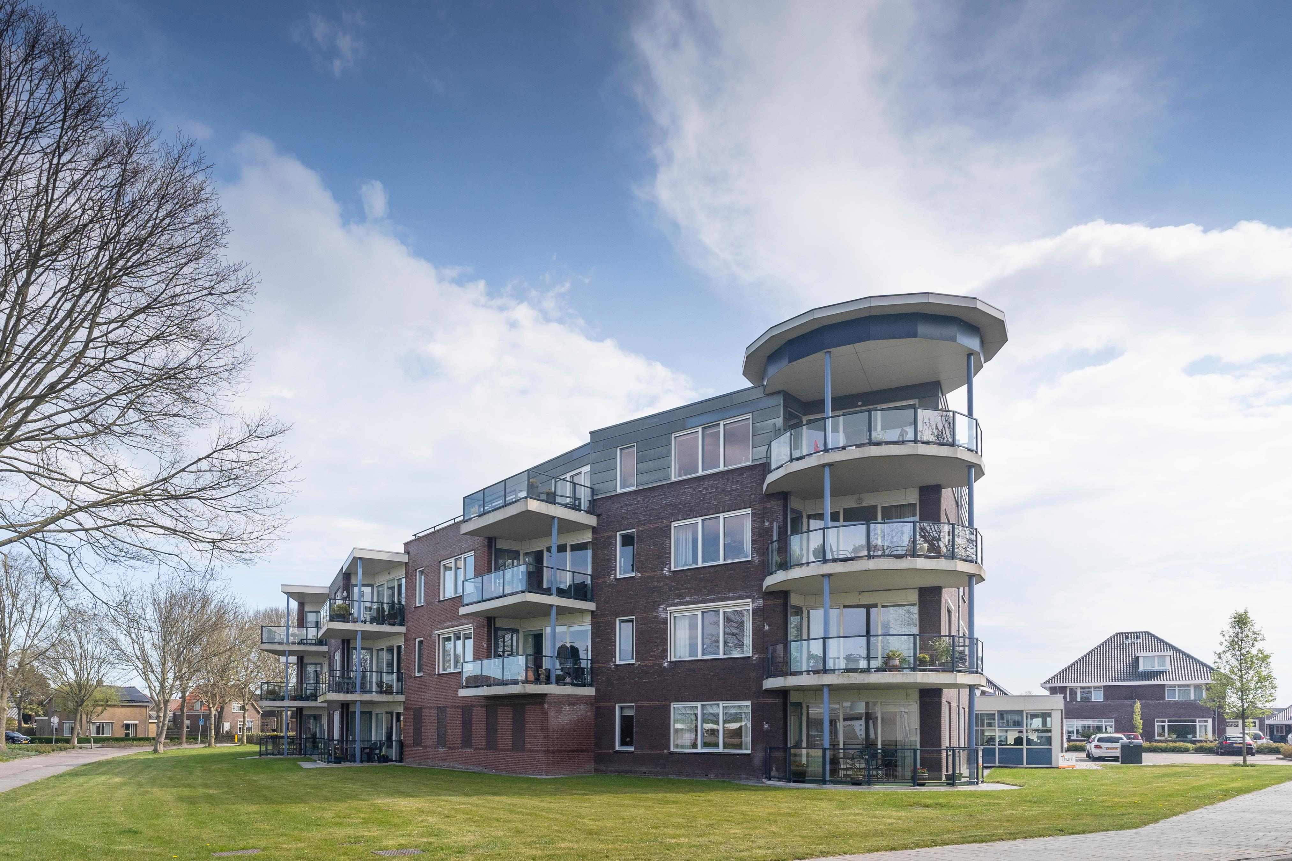
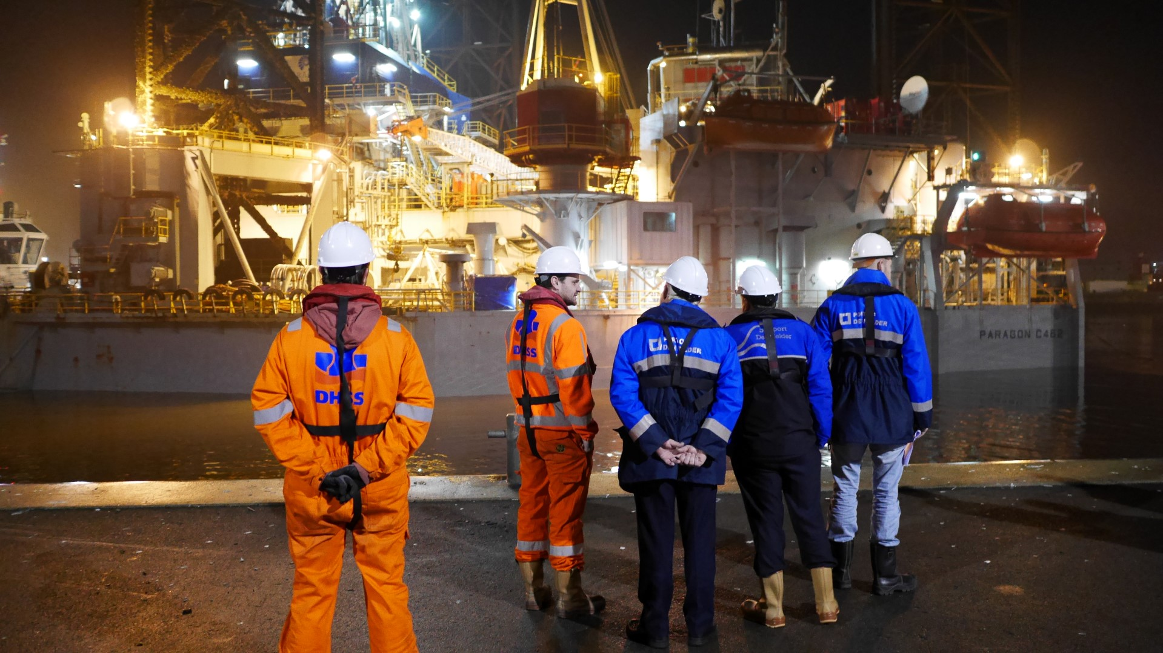
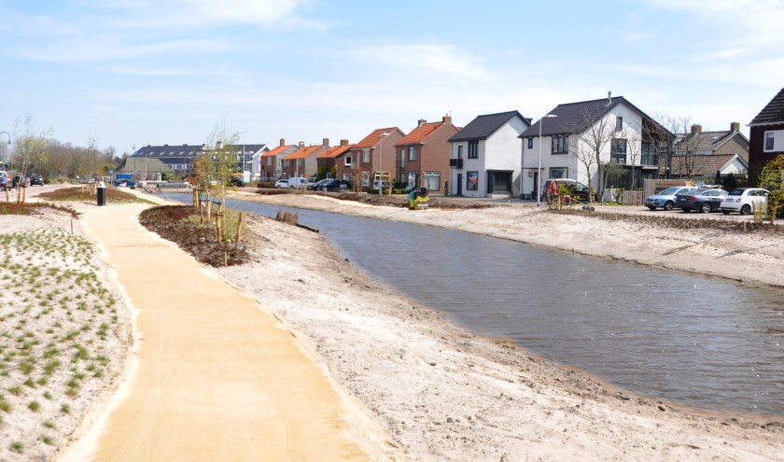
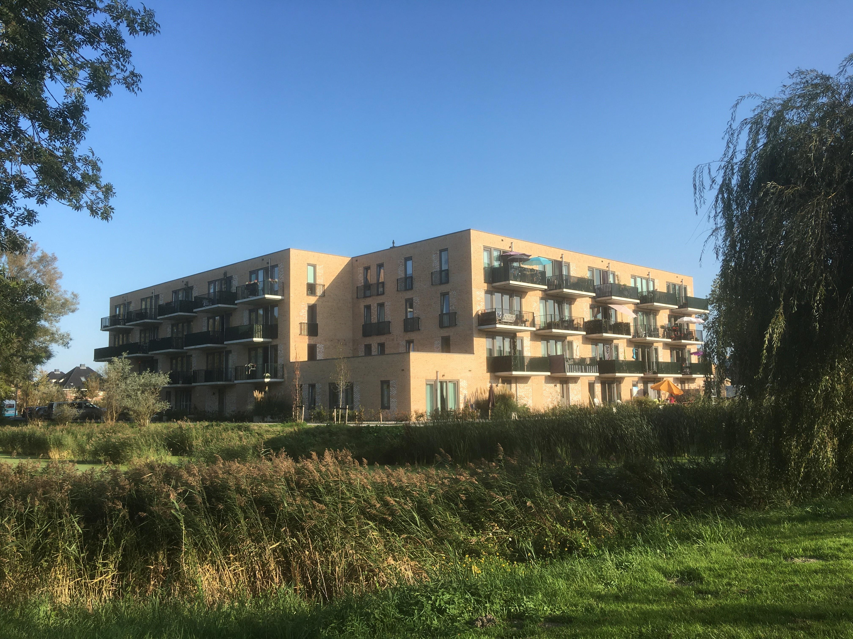

Wonen
Arbeidsmigranten voor economie
Woondeal NHN
Er is aandacht voor huisvesting en integratie van deze mensen.
Bouwen van 8.450 woningen voor 2030.
Voldoende duurzame woningen voor jong en oud
Versnelling woningbouw
Woonzorgvisie
Afspraken gemaakt over hoe en waar voldoende huisvesting met oog voor snellere vergrijzing dan de rest van Nederland.
Via bijeenkomsten (versnellingstafels) knelpunten gezamenlijk met markt oplossen.
Klik hieronder voor geluid

Slide 5
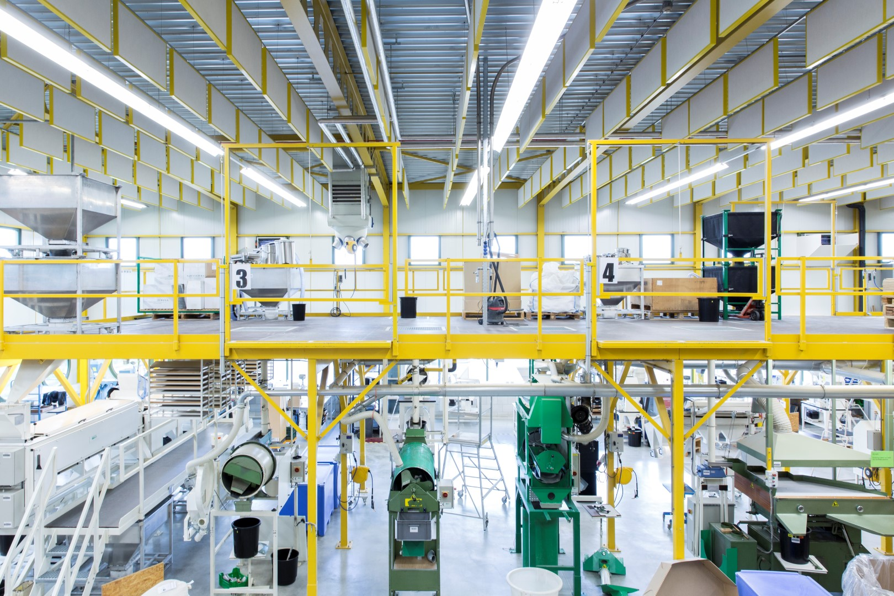
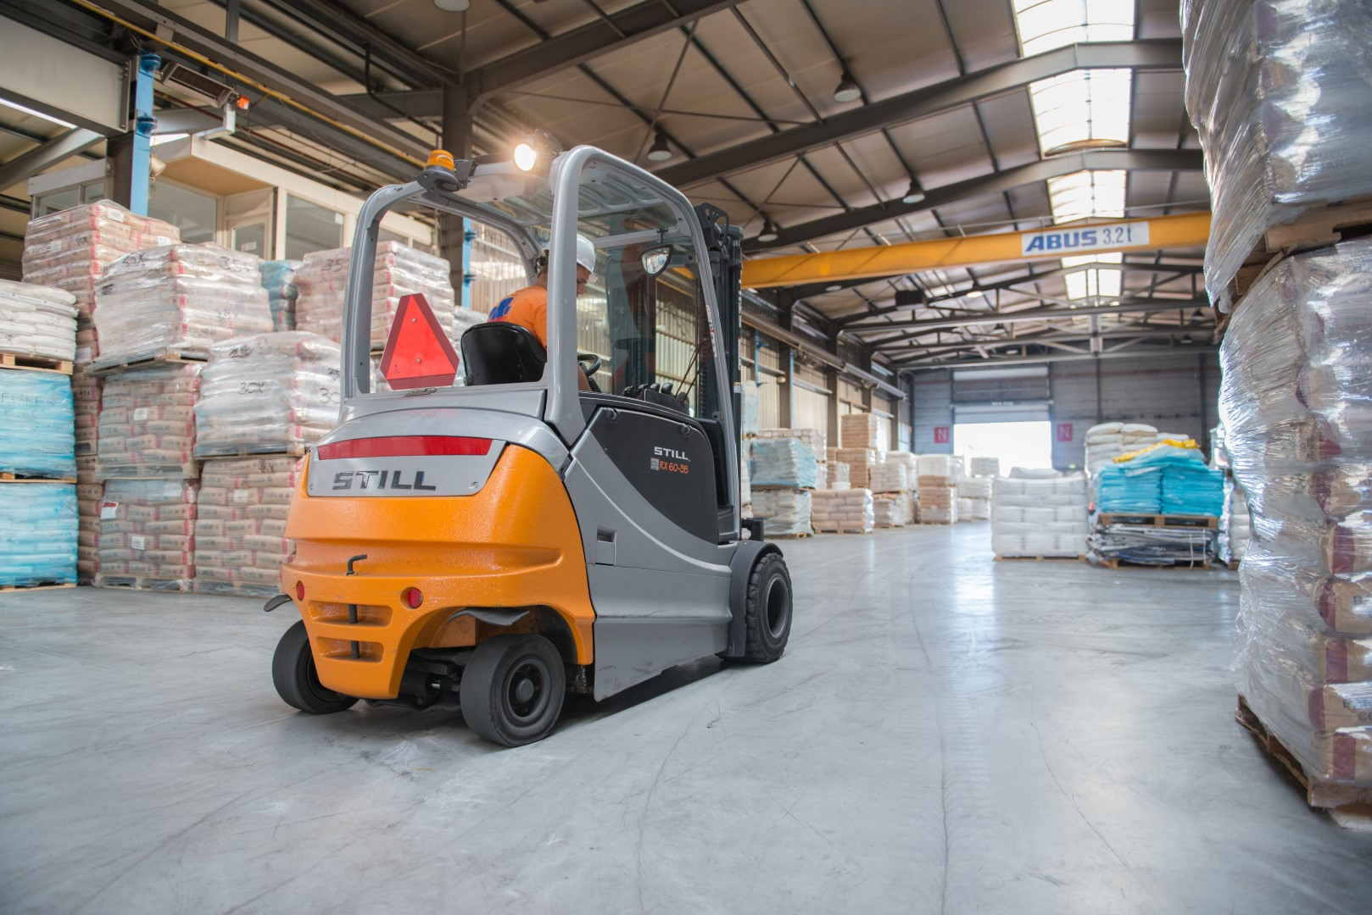
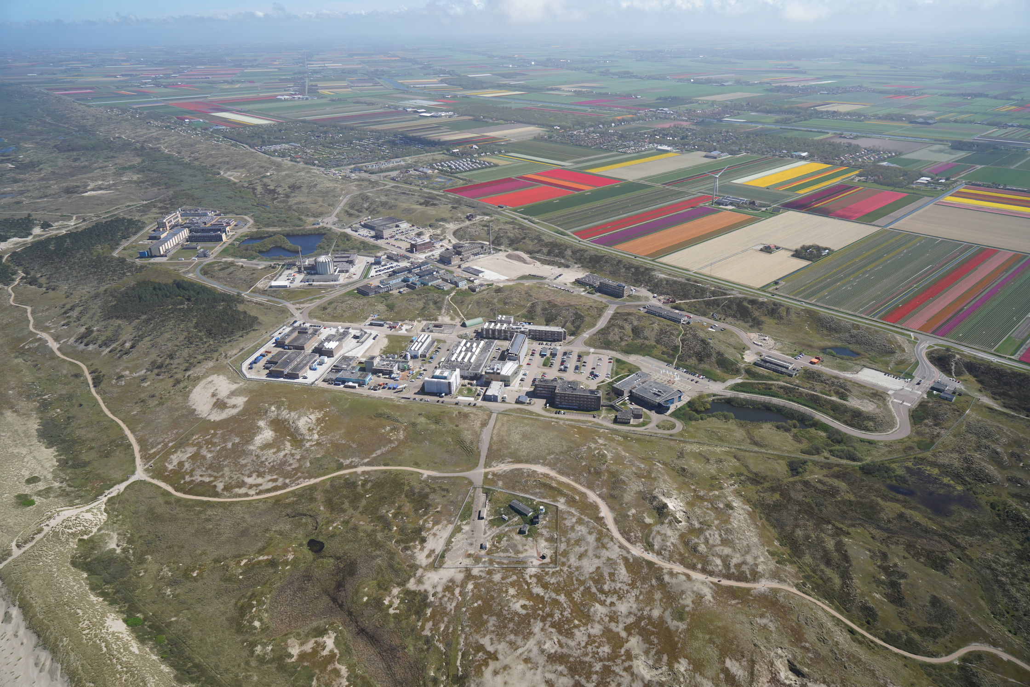
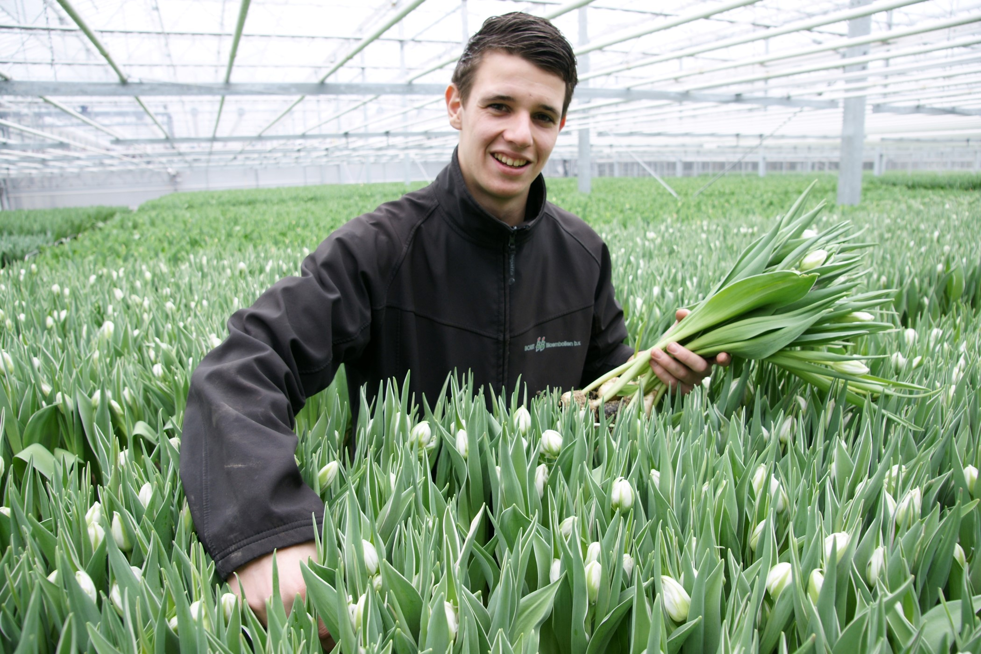
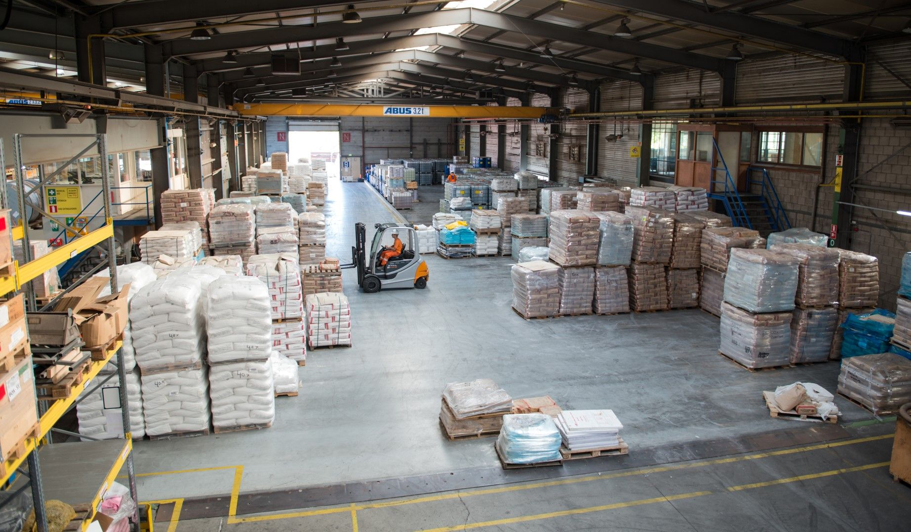
Werken (economie)
Economische agenda NHN
Agenda met focus op ondernemerschap en werkgelegenheid, samen met regio’s Alkmaar en de provincie Noord-Holland.
Meerjarenplan Economie NHN
Dit plan is samen met het Ontwikkelings-bedrijf NHN voor heel Noord-Holland Noord opgesteld.
Goed ondernemers- klimaat door ruimte voor vestiging, innovatie en aantrekken van werknemers
Onderzoek
Naar de aantrekkings- kracht bedrijven op basis van de regionale en energiebehoefte na 2030.
Duurzaam Ondernemersloket
Businessplan ligt klaar voor het opzetten van een loket voor vragen van ondernemers.
Bedrijventerreinen
In 2025 is een behoefteraming werklocaties uitgevoerd. Op basis daarvan wordt in 2026 een nieuwe strategie en convenant werklocaties opgesteld.
Klik hieronder voor geluid

Slide 6
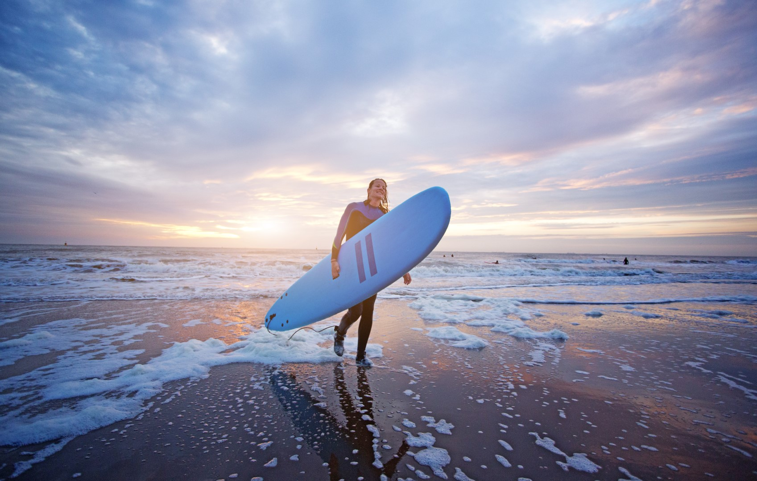
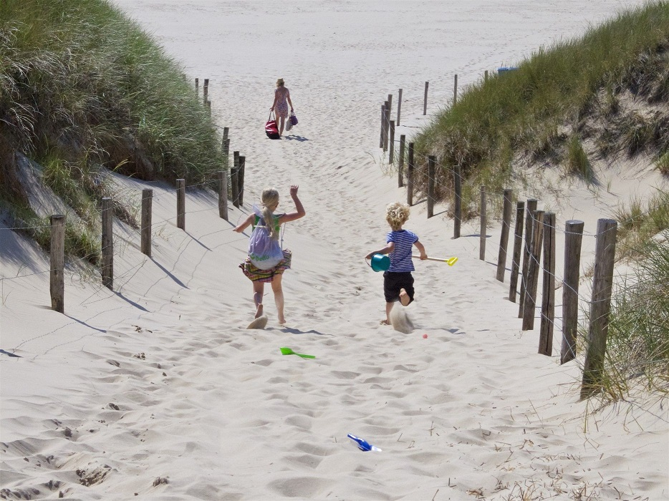
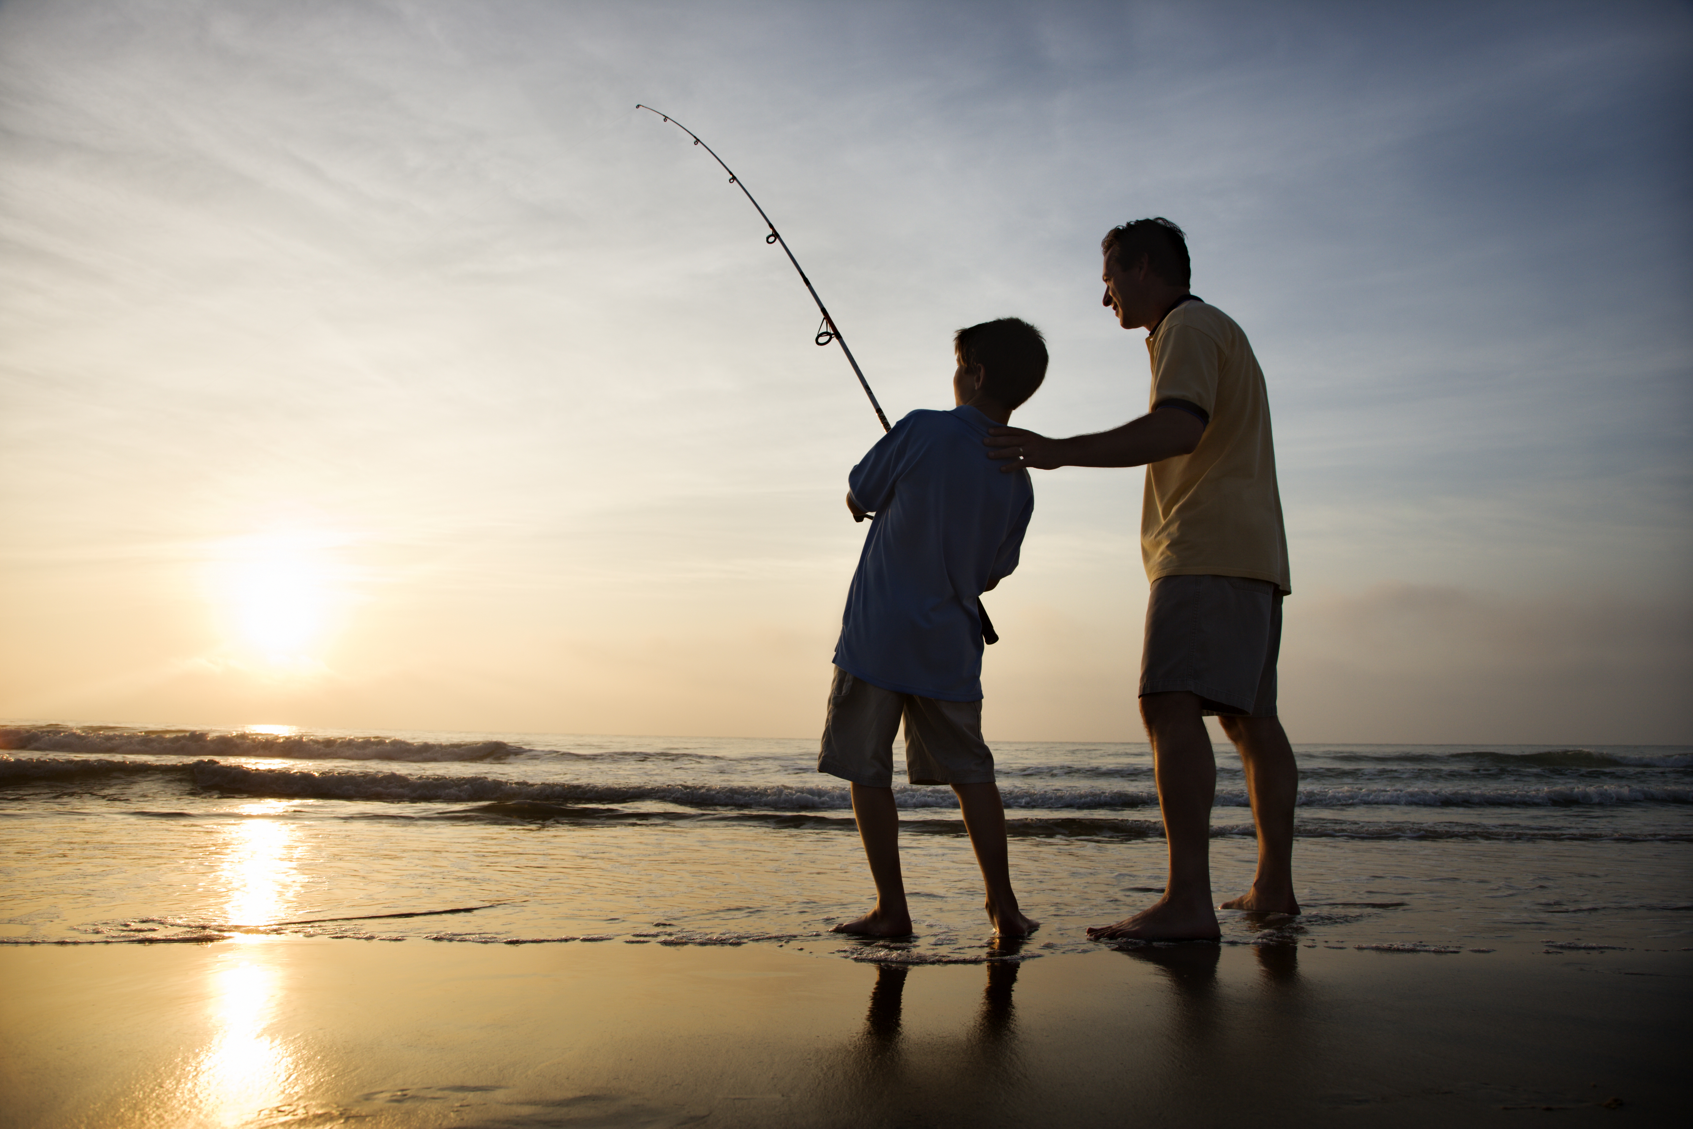
Recreatie en toerisme
Agenda Toerisme en recreatie
Samen met inwoners en ondernemers is nagedacht hoe we de Kopregio nog aantrekkelijker kunnen maken. Dit is verwerkt in de Toerisme en Recreatie Agenda.
Aantrekkelijke regio waar het voor inwoners en toeristen goed beleven en recreëren is
Vitaal houden van vakantieparken
Via het programma Vitale Verblijfsrecreatie NHN is, samen met de provincie Noord-Holland en regio’s Alkmaar en Westfriesland, succesvol ingezet om vakantieparken vitaal te houden. Door het beëindigen van de huidige opdracht wordt in 2026 een Kopspecifieke Taskforce ingezet.
Versterking destinatiemarketing
Visitkopvanholland.nl is daar een mooi resultaat van.
Klik hieronder voor geluid

Slide 7
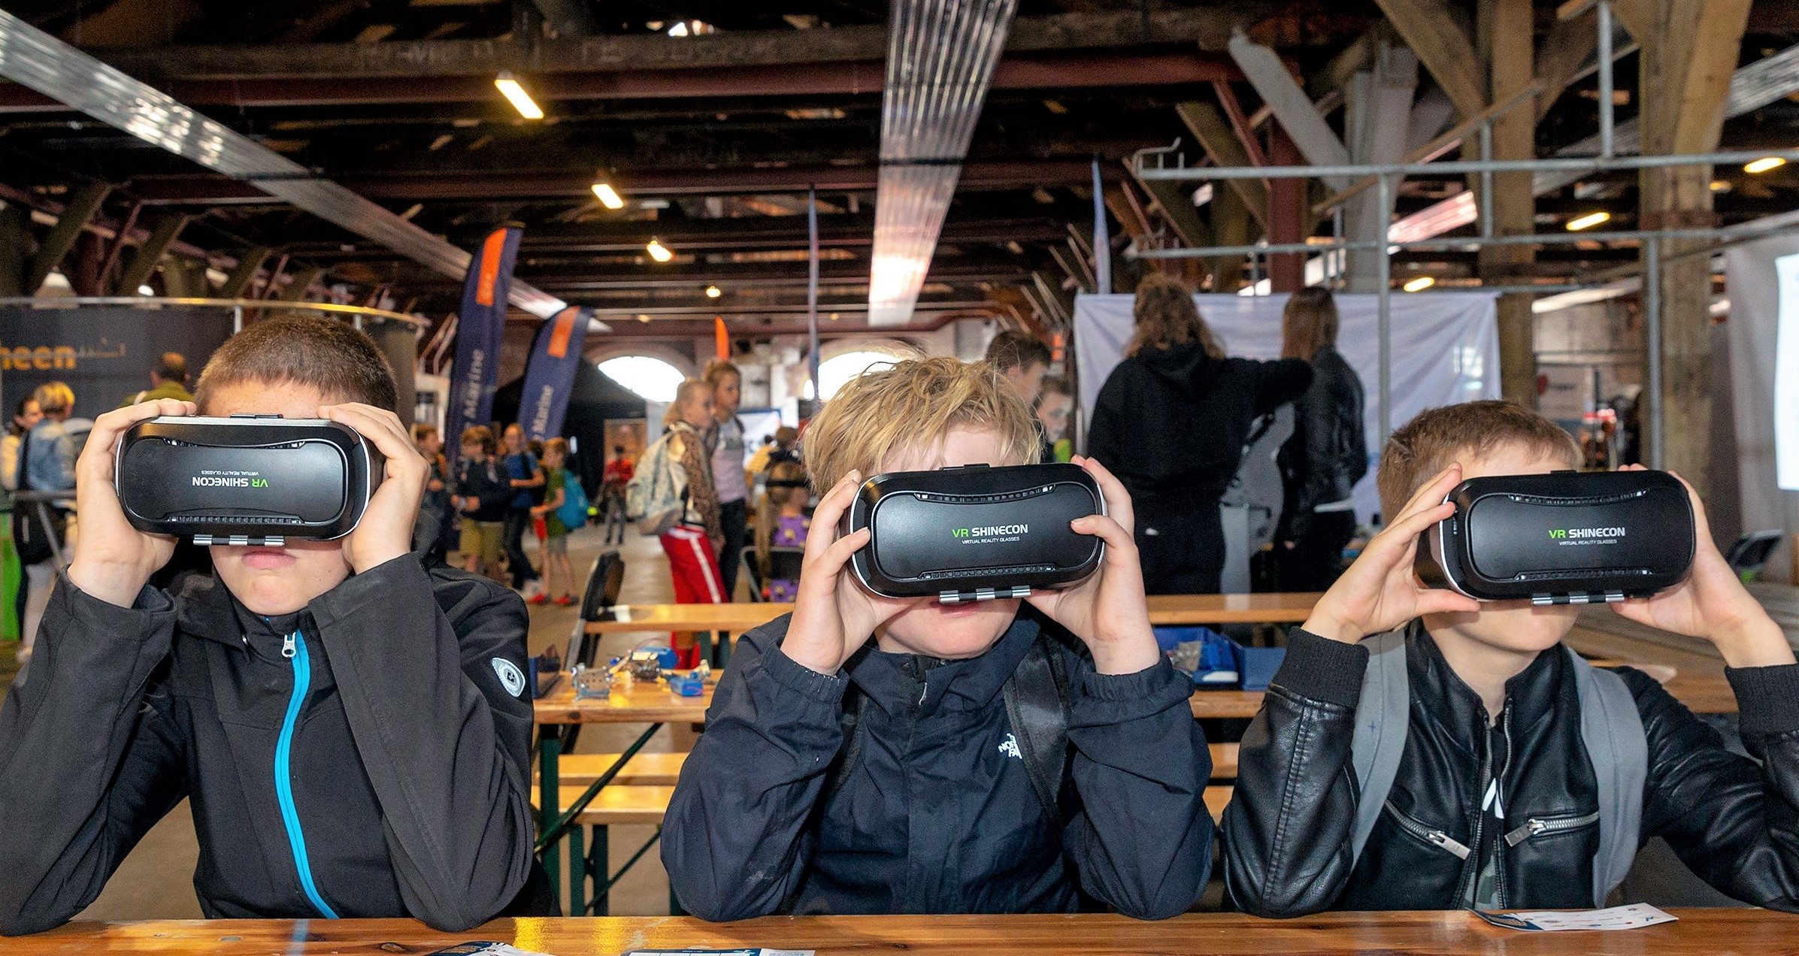
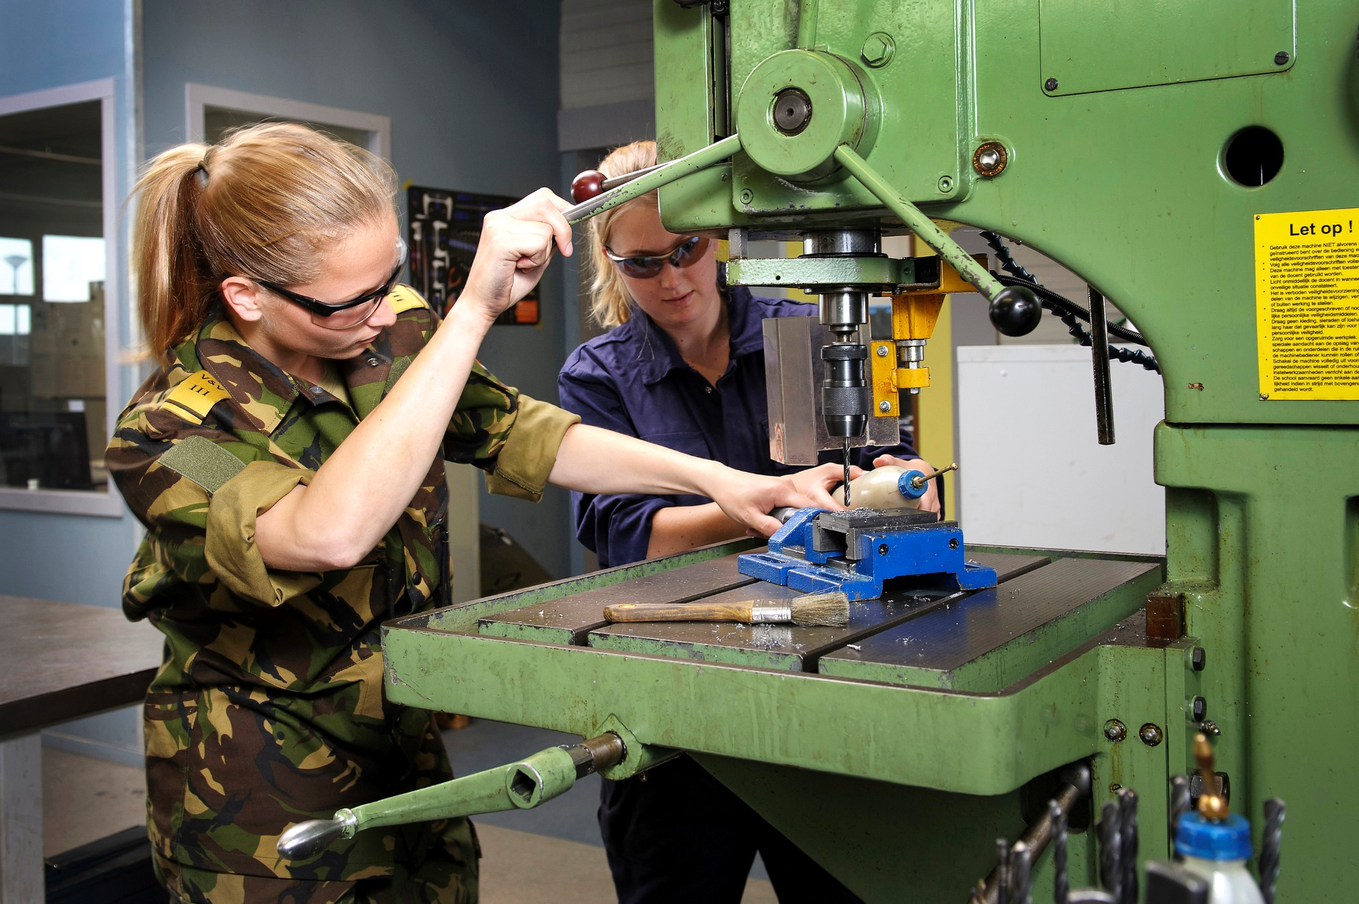
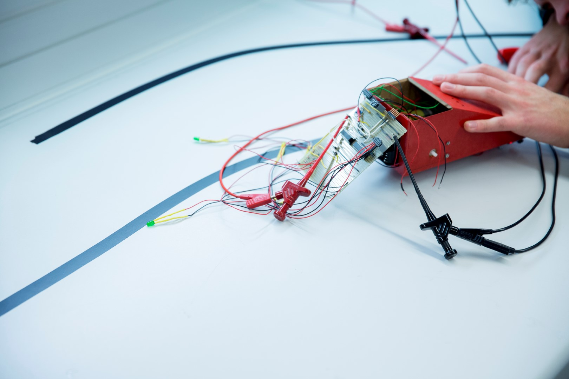

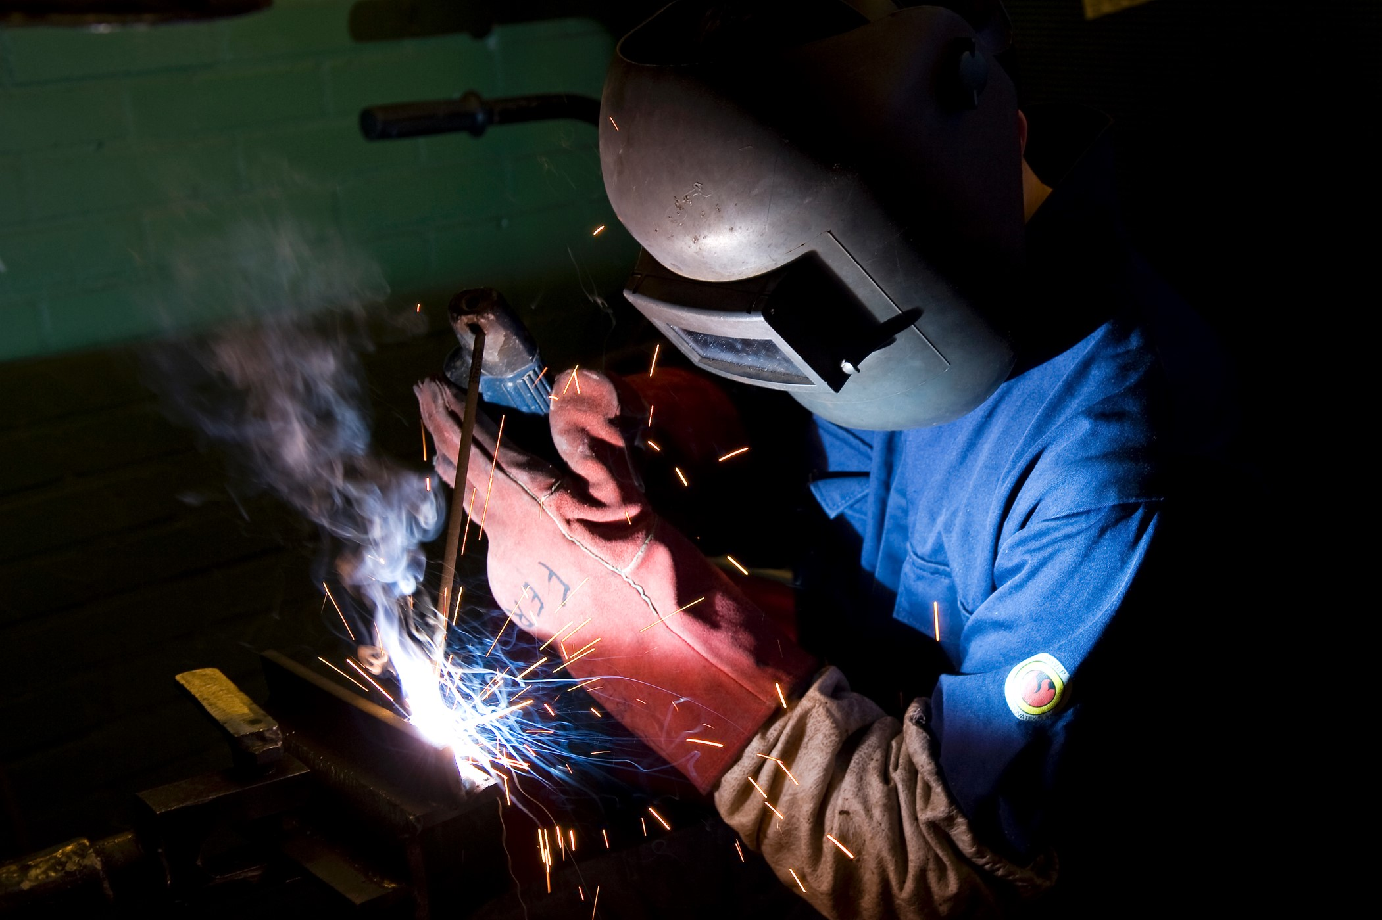

OpKop.nl
Arbeidsmarkt en onderwijs
Dit platform is vernieuwd en match werkgevers aan toekomstige werknemers.
Programma vanuit Arbeidsmarkt en Onderwijs
Deze is vastgesteld met focus op vier sectoren: techniek, agri, zorg en leisure.
Tuinbouwbattles en Bollenbozen
Behouden en aantrekken van jeugd en werk-nemers door aan-sluiting onderwijs en werkgelegen-heid
Human Capital Agenda
Events die jongeren enthousiasmeren om te gaan werken in de Kop.
Voor deze agenda is samengewerkt met Regionaal Platform Arbeidsmarktbeleid en het Ontwikkelingsbedrijf NHN.
‘Kom Binnen Bij Bedrijven Dagen’
Voor jongeren een kennismaking met toekomstige werkgevers.
Tekparkprogramma
Inzet op een goede verbinding van scholen met techniek. Vanuit Tech@Connect ligt er een subsidie-aanvraag voor het versterken van Tekpark.
Beroepenevent OpKop
Klik hieronder voor geluid
Trekt ieder jaar meer dan 1.600 jongeren en werkzoekenden.

Slide 8

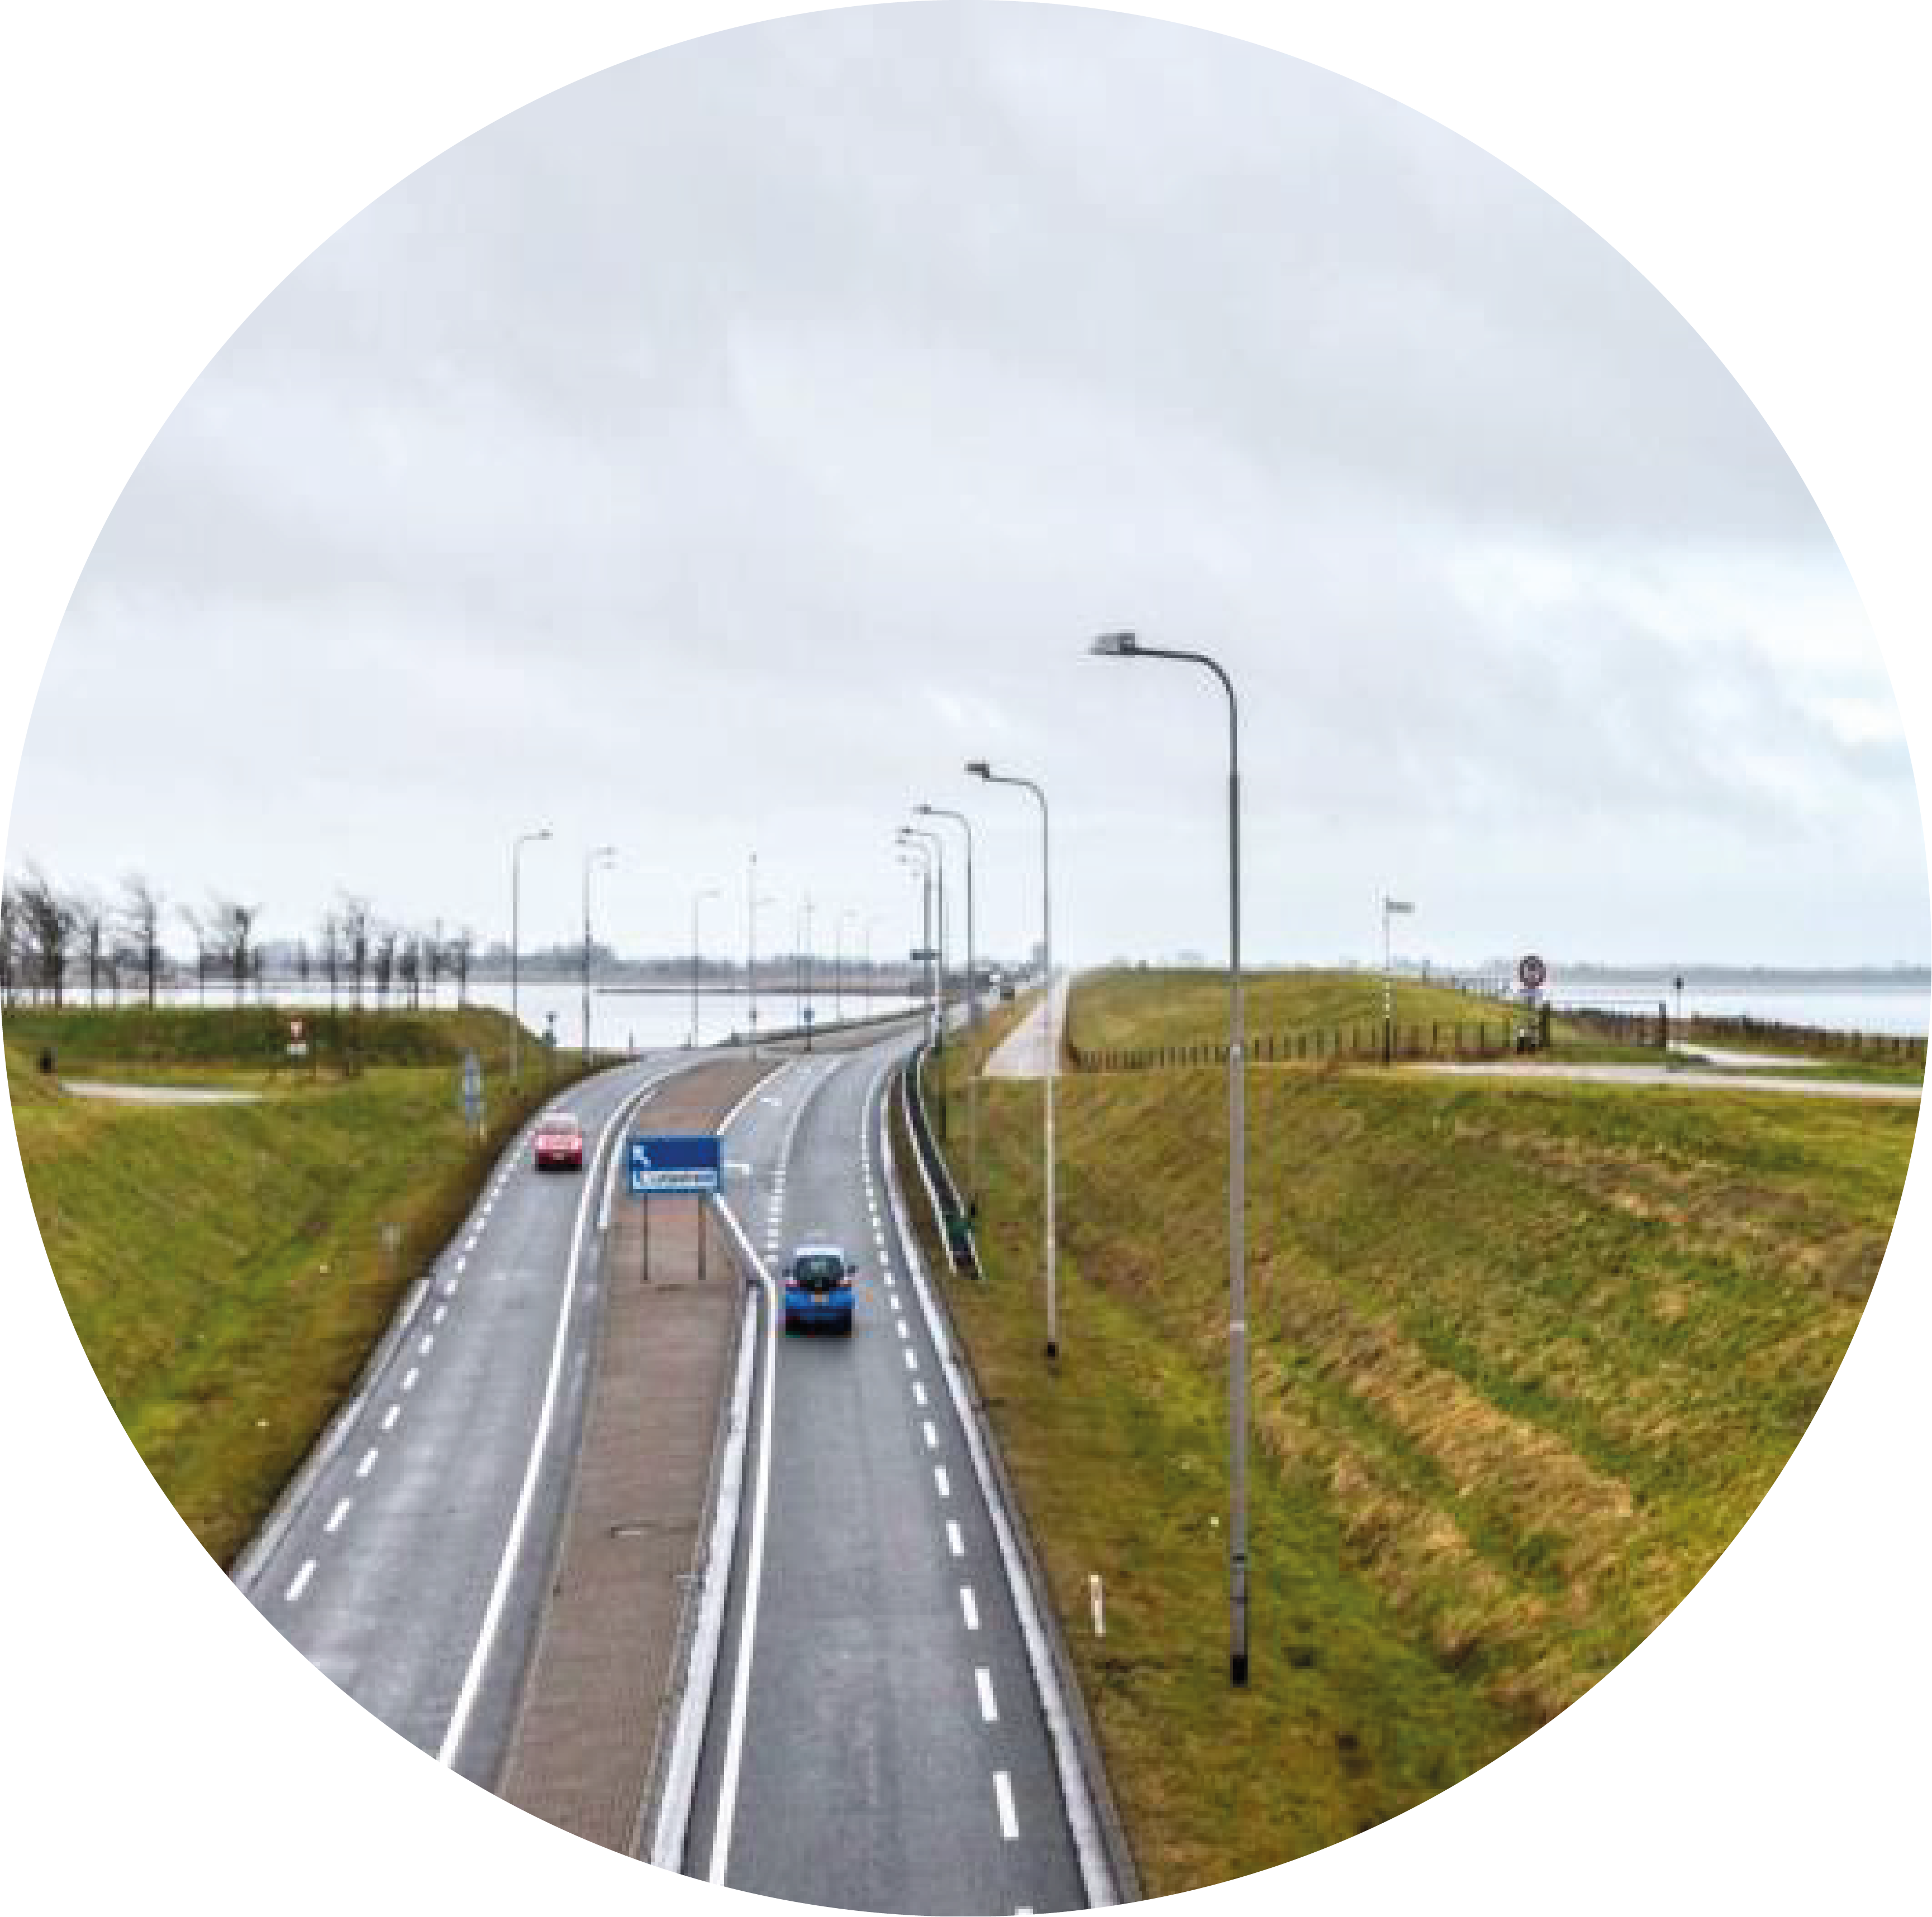
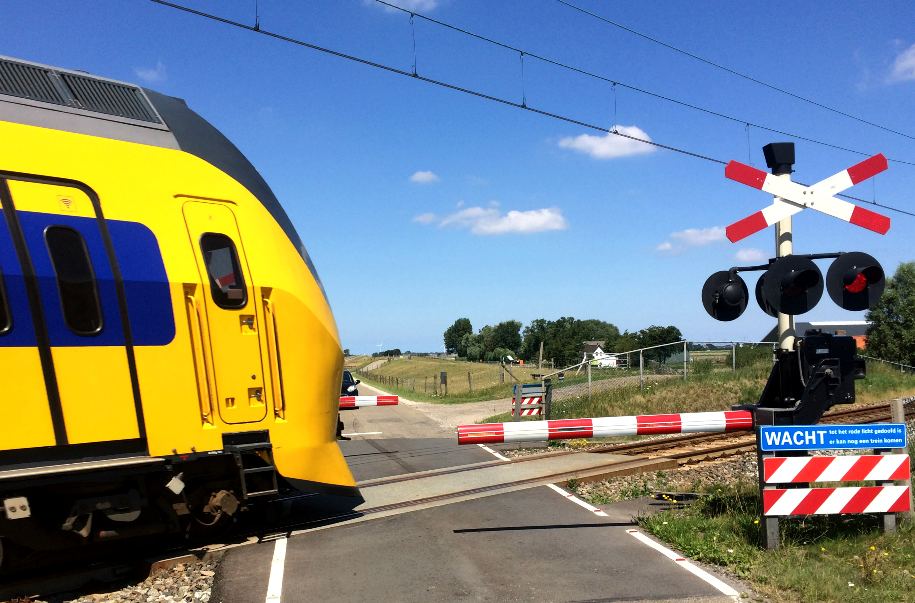
Mobiliteit en bereikbaarheid
Bereikbaarheidsvisie Noord-Holland Noord
Gezamenlijke visie en agenda voor een leefbaar en goed bereikbare regio Noord-Holland Noord, via het Platform Mobiliteit NHN.
Regionale Agenda Mobiliteit
Inzet op het realiseren van de doorfietsroute in de Kop en het uitvoeren van het Strategisch Plan Verkeersveiligheid in samenwerking met de provincie Noord-Holland.
Er is o.a. onderzoek gedaan naar de verwachte knelpunten in het verkeer van landbouw-voertuigen en het nut en de noodzaak van het plaatsen van pakketkluizen. De werk-geversaanpak heeft een financiële impuls gekregen.
Mobiliteit en een goede bereikbaarheid
Regionale investerings- agenda Kop
Inzet op versterken van onze samenwerking binnen Regio Kop van NH door het inzetten van gerichte maatregelen om de bereikbaarheid en leefbaarheid van de Kop te versterken.
Klik hieronder voor geluid

Slide 9
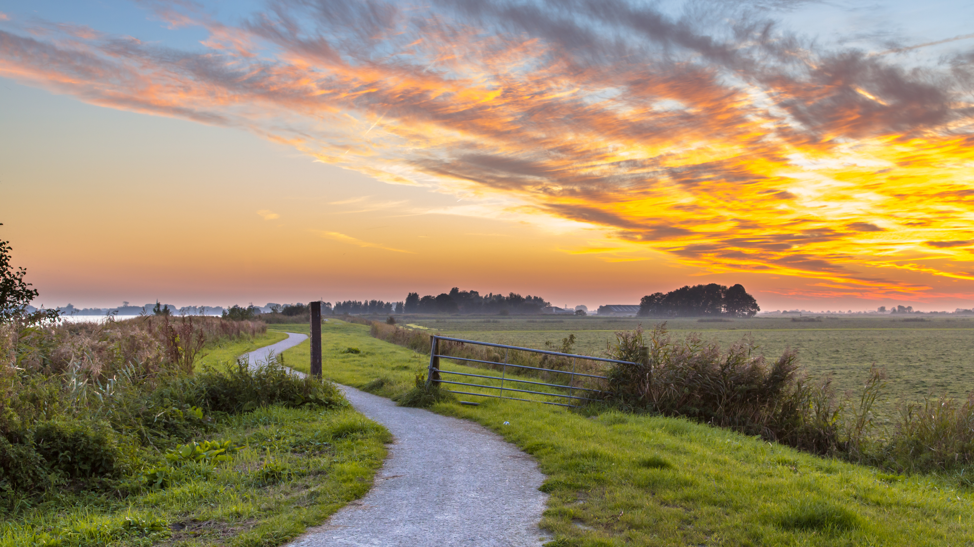
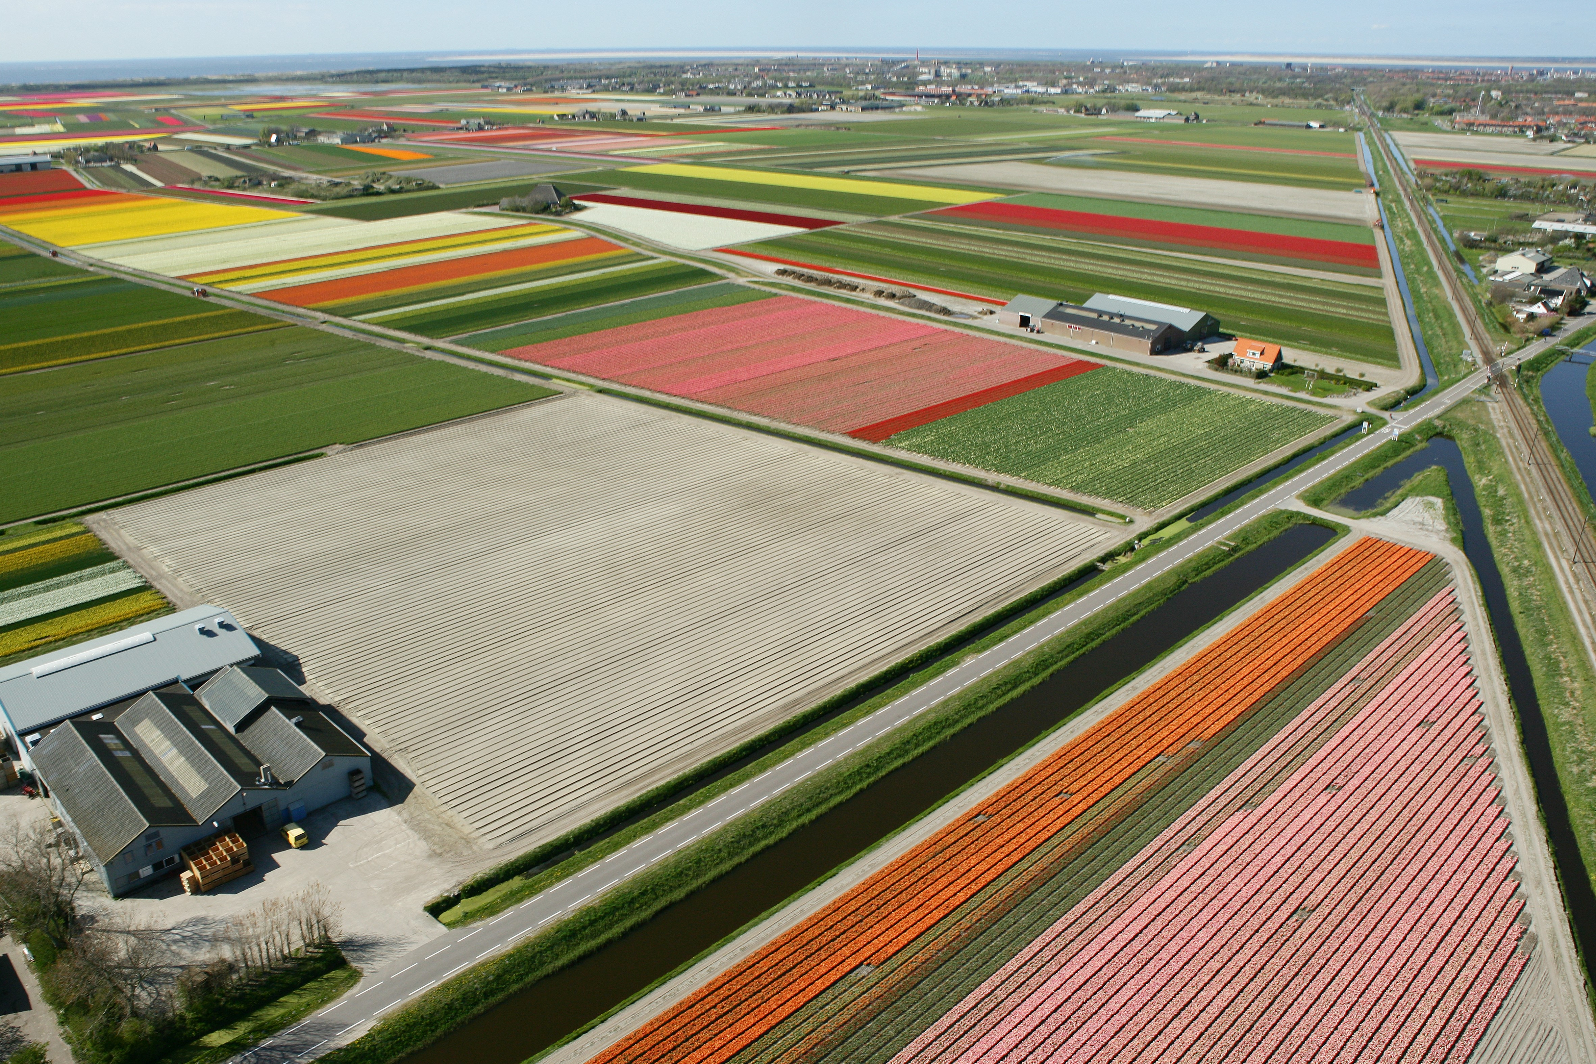
Ruimtelijke adaptatie (klimaat)
Inzet op een volledig klimaatbestendige regio in 2050
Hiervoor werken we samen met partners en het Rijk. De herinrichting van ‘t Veld en de Kanaalstraat in Schagen zijn daar mooie voorbeelden van.
Onze regio toekomstbestendig inrichten met aandacht voor een veranderend klimaat
Veerkrachtige leefomgeving
Door slimme ontwerp- keuzes maken we onze leefomgeving veerkrachtiger en beter bestand tegen hevige regenval, hitte en droogte. Dit voorkomt schade, verhoogt de leef-kwaliteit en creëert meer duurzame, aantrekkelijke plekken voor bewoners en ondernemers.
Klik hieronder voor geluid

Slide 10
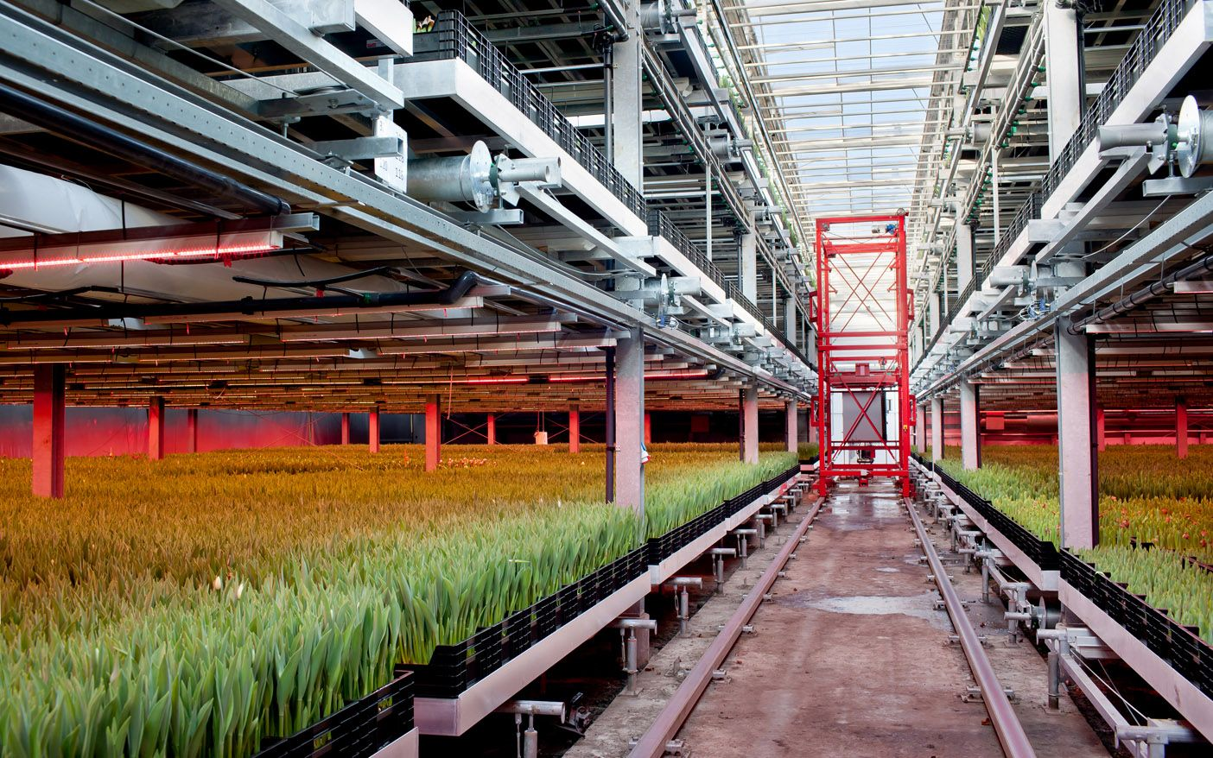
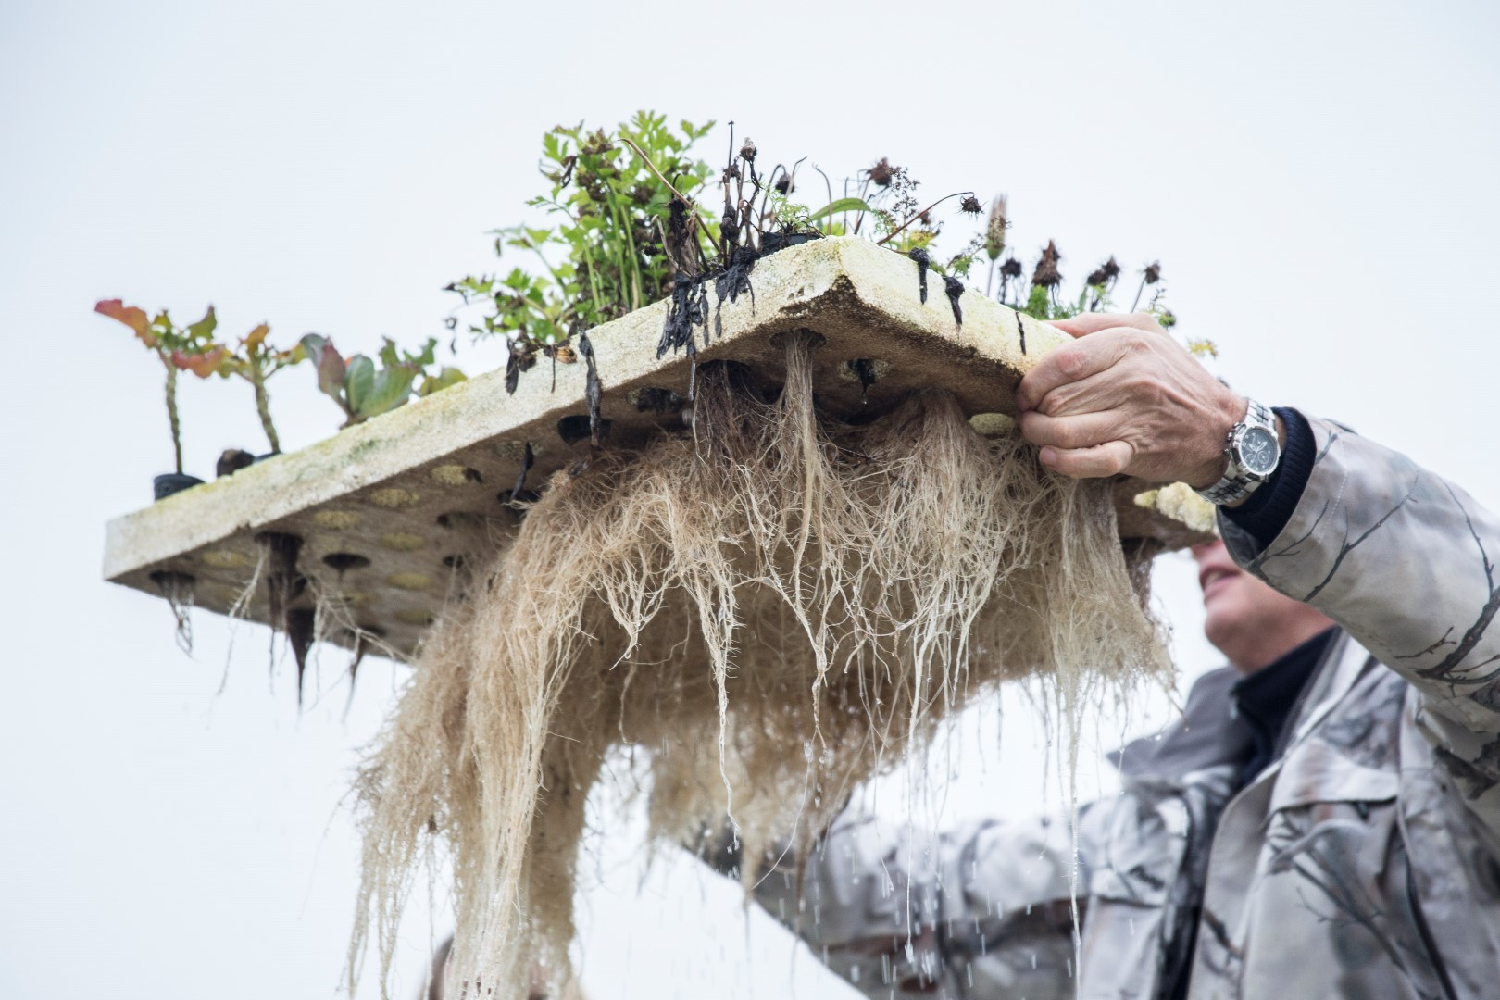
Agribusiness
Greenport NHN
Inzet ligt op het verder versterken van de regionale samenwerking met Greenport NHN.
Aanpak Landelijk Gebied
Versterken, vernieuwen en verduurzamen van de agrarische sector
Vanuit deze bestuursopdracht is er een start gemaakt met drie projectvoorstellen:
Casus Zwanenwater
Zoetwaterkaart en
Doorontwikkeling biodiversiteitsmonitor (bloembollen)
Klik hieronder voor geluid

Slide 11
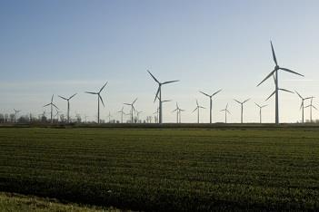
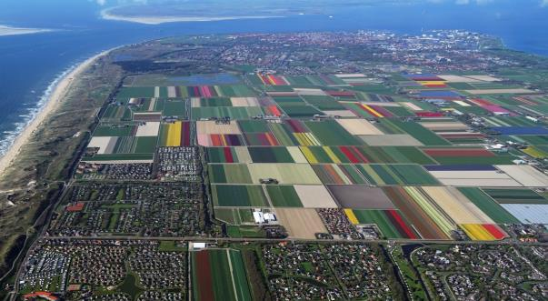
Energie en duurzaamheid
Transitie naar duurzame, betrouwbare en voldoende beschikbare energie
Regionale Energiestrategie van Noord-Holland Noord
Hierin is beschreven hoe en waar hernieuwbare elektriciteit met zonne- en windenergie kan worden opgewekt. Binnen deze strategie werken we samen met de provincie Noord-Holland, het waterschap en verschillende stakeholders.
Energieoplossingen
Oplossingen voor netcongestie (380kV) en de aanlanding wind op zee (VAWOZ) wordt samengewerkt om de Kopregio zo goed mogelijk te kunnen blijven voorzien van energie.
Klik hieronder voor geluid

Slide 12
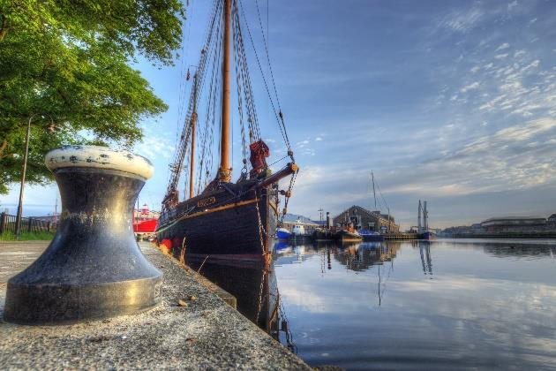
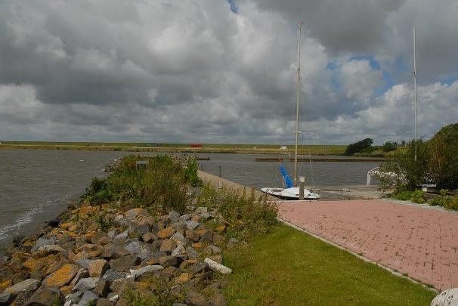
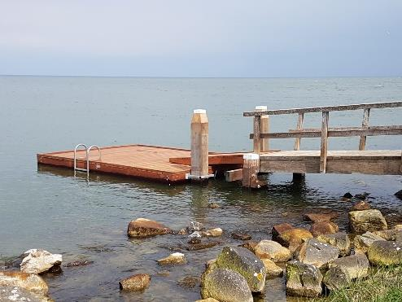
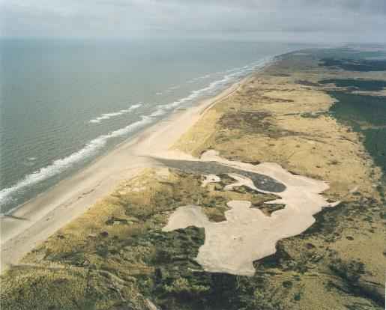
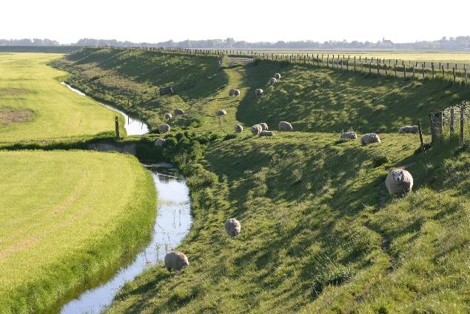
Gebiedsprogramma's
Maritiem Cluster
Door de haveneconomie en de maritieme stads-ontwikkeling een impuls te geven kan de economische positie worden versterkt.
IJsselmeerkust
We werken aan plannen voor de natuur, drinkwatervoorziening, energie, recreatie en toerisme, wonen en werken, industrie en landbouw en visserij.
Integrale aandacht voor de verschillende gebieden en opgaven
Noordzeekust
Waddenbaai
We werken aan een langetermijnadvies voor de kust van Camperduin tot aan Den Helder.
We werken samen aan een leefbaar, werkbaar en toekomstig gebied.
Achter de kusten
Inzetten op wat belangrijk is voor de leefomgeving, agrarische ondernemers, recreatie en toerisme.
Klik hieronder voor geluid

Slide 13

Wonen
Gebieds- programma
Werken (economie)
Samen
Energie en duurzaamheid
op
Recreatie en toerisme
Agri- business
Arbeidsmarkt en onderwijs
Ruimtelijke adaptatie
Mobiliteit en bereikbaarheid

Slide 14

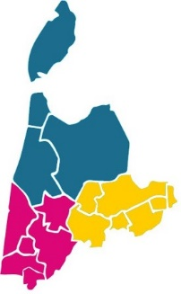
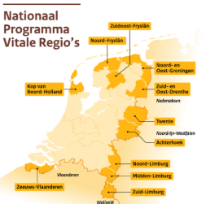



Onze regionale samenwerkingen
Ontwikkelperspectief NHN
Hier werken we samen aan 23 opgaven via een ruimtelijk voorstel hoe we de ruimte in de nabije toekomst willen benutten en gaan indelen.
Regio Deal Noord-Holland
Met deze samenwerking willen we onze regio nog aantrekkelijker maken (32,5 miljoen euro subsidie).
Nationaal Programma Vitale Regio’s
Samen
De conclusies uit het rapport ‘Elke Regio Telt!’ hebben we omgezet in daadkracht. Via het Nationaal Programma Vitale Regio’s ontwikkelen we een kansenagenda voor meer brede welvaart in onze regio. Samen met het Rijk en provincie maken we ook hier het verschil voor onze regio.
op
Regio Deal Maritiem Cluster Kop van NH
Met deze samenwerking zetten we in om onze welvaart te verbeteren.
Regio Deal Waddeneilanden
LEADER Kop van NH
Met deze samenwerking maken we ons sterk voor kwaliteit van leven, wonen en werken in de regio de Waddeneilanden.
Via dit programma zijn er mooie bijdrages geleverd aan leefbaarheid van een vitaal en duurzaam platteland.

Slide 15
